Slide 1
Изобретение Турбин
Подготовили ученицы 8 «Г» класса Татьяна Булычева и Наталия Козлова

Slide 2
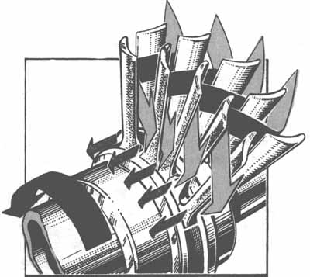
Цель:
Узнать о турбинах.

Slide 3
План:
Что такое турбина?
Конструкция турбины.
Создание первой турбины.
Какие существуют турбины?
  Паровые.
  Реактивные.
  Газовая.
  Гидротурбины.
Турбина Уэльса.
Турбина Френсиса.
Турбина Пелтона.

Slide 4
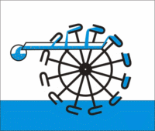
Что такое турбина?
Турби́на (фр. turbine от лат. turbo — вихрь, вращение) — ротационный двигатель с непрерывным рабочим процессом и вращательным движением рабочего ротора, преобразующий кинетическую энергию и/или внутреннюю энергию рабочего тела (пара, газа, воды) в механическую работу. Струя рабочего тела воздействует на лопатки, закреплённые по окружности ротора, и приводит их в движение.
Турбиной называют вращающееся устройство, которое приводится в действие потоком жидкости или газа.
Самый простой пример турбины – водяное колесо.

Slide 5
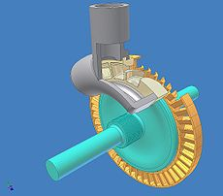
Конструкция турбины
Ступень турбины состоит из двух основных частей. Рабочего колеса — лопаток установленных на роторе(подвижная часть турбины), которое непосредственно создаёт вращение. И Соплового аппарата — лопаток установленных на статоре (неподвижная часть турбины), которые поворачивают рабочее тело для придания потоку необходимого угла атаки по отношению к лопаткам рабочего колеса.
По числу контуров турбины подразделяют на одноконтурные, двухконтурные и трёхконтурные. Очень редко турбины могут иметь четыре или пять контуров. Многоконтурная турбина позволяет использовать большие тепловые перепады энтальпии, разместив большое число ступеней разного давления.
Модель одной ступени паровой турбины.
По направлению движения потока рабочего тела различают аксиальные паровые турбины, у которых поток рабочего тела движется вдоль оси турбины, и радиальные, направление потока рабочего тела в которых перпендикулярно оси вала турбины. Центробежные турбины (турбокомпрессоры) также выделяют как отдельный тип турбин.

Slide 6

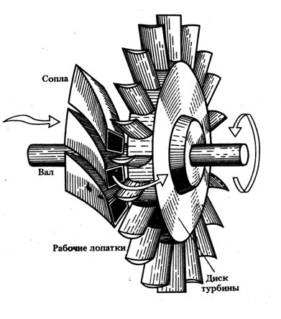
По числу валов различают одновальные, двухвальные, реже трёхвальные, связанных общностью теплового процесса или общей зубчатой передачей (редуктором). Расположение валов может быть как коаксиальным так и параллельным с независимым расположением осей валов.
В местах прохода вала сквозь стенки корпуса установлены концевые уплотнения для предупреждения утечек рабочего тела наружу и засасывания воздуха в корпус.
На переднем конце вала устанавливается предельный регулятор (регулятор безопасности), автоматически останавливающий (замедляющий) турбину при увеличении частоты вращения на 10—12 % сверх номинальной

Slide 7
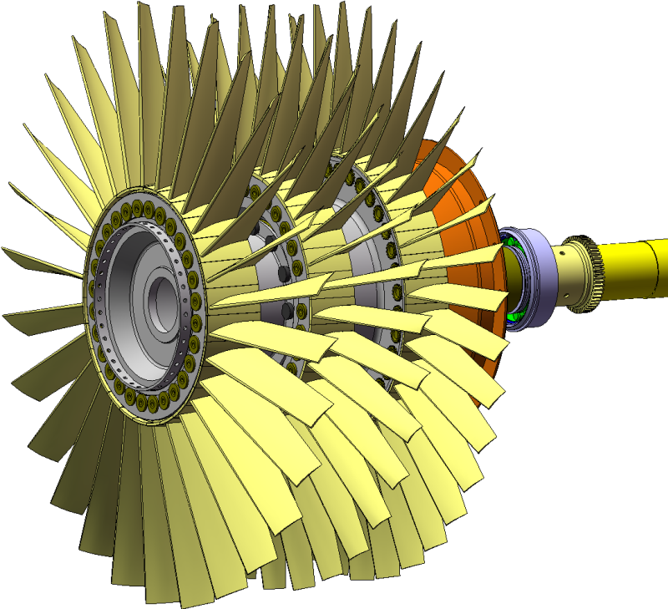
Создание Первой Турбины
Попытки создать механизмы, похожие на турбины, делались очень давно. Известно описание примитивной паровой турбины, сделанное Героном Александрийским (1 в. н. э.). По словам И. В. Линде, XIX век породил «массу проектов», которые остановились перед «материальными трудностями» их выполнения.
Лишь в конце XIX века, когда развитие термодинамики (повышение КПД турбин до сравнимого с поршневой машиной), машиностроения и металлургии (увеличение прочности материалов и точности изготовления, необходимых для создания высокооборотных колёс), Густаф Лаваль (Швеция) и Чарлз Парсонс (Великобритания) независимо друг от друга создали пригодные для промышленности паровые турбины.

Slide 8
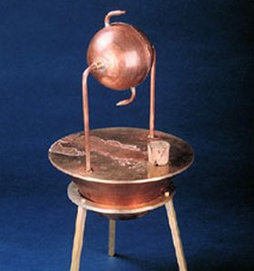
Паровая турбина
В паровой турбине тепловая энергия пара преобразовывается в механическую работу. Ещё в 130 г. до нашей эры греческий математик и механик Герон Александрийский изобрёл примитивную паровую турбину, которую назвали «эолипил».
Прибор представлял собой наглухо запаянный котёл, из которого были выведены две трубки. На эти трубки установили полый шар с двумя соплами Г-образной формы. В котёл заливалась вода, и он ставился на огонь. Пар поступал по трубкам в шар и под давлением вырывался из сопел. Шар начинал вращаться. Это был прообраз реактивного двигателя, в котором реактивная сила, которая вращала шар, создавалась паром.

Slide 9
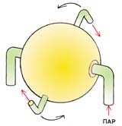
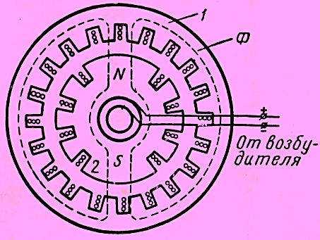
Паровая турбина
Во времена Герона к его изобретению отнеслись, как к игрушке. Практического применения оно не нашло.
В 1629 г. итальянский инженер и архитектор Джованни Бранки создал паровую турбину, в которой колесо с лопатками приводилось в движение струёй пара.
Английский инженер Ричард Трейсвик в 1815 г. на ободе паровозного колеса установил два сопла и пустил по ним пар.
С 1864 г. по 1884 г. инженерами были запатентованы сотни изобретений, относящихся к турбинам.

Slide 10
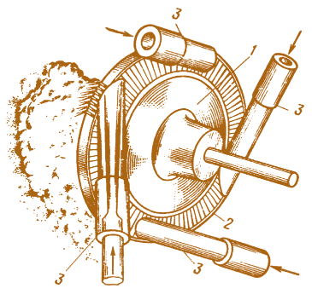
Паровая турбина
В 1889г. шведский инженер Густаф Лаваль создал паровую турбину, которую можно было использовать в промышленности.
В турбине Лаваля струя пара, выходящая из сопел неподвижного статора, давила на лопатки, закреплённые на ободе колеса. Колесо под давлением пара вращалось. Такая турбина называлась активной.
В турбине Лаваля сопло расширялось на выходе. Это увеличивало скорость выходящего пара и, как следствие скорость вращения турбины. Сопло Лаваля стало прообразом современных ракетных сопел.

Slide 11
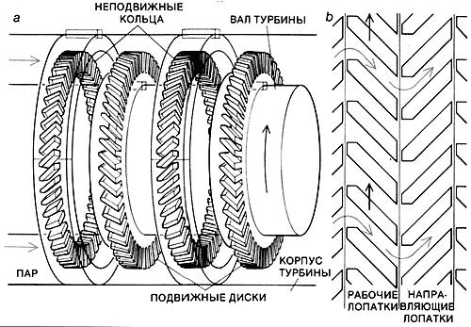
Реактивные турбины
1884 году английский инженер Чарлз Парсонс получил патент на многоступенчатую турбину. Турбина предназначалась для приведения в действие электрогенератора. В 1885 году он разработал усовершенствованную версию, которая получила широкое применение на электростанциях.
В конструкции турбины был применен выравнивающий аппарат, представляющий из себя набор неподвижных венцов (дисков) с лопатками, имевшими обратное направление. Турбина имела три ступени разного давления с разной геометрией лопаток и шагом их установки. Таким образом, в турбине использовался как «активный», так и «реактивный» принцип.
В 1889 году уже около трехсот таких турбин использовалось для выработки электроэнергии. Парсонс старался расширить сферу применения своего изобретения и в 1894 году он построил опытное судно «Турбиния» с приводом от паровой турбины. На испытаниях оно продемонстрировало рекордную скорость — 60 км/ч.

Slide 12
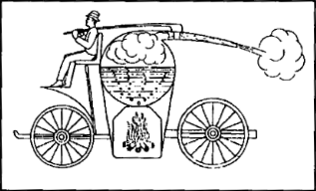
Газовые турбины
Газовая турбина отличается от паровой тем, что в движение её приводит не пар из котла, а газ, который образуется при сгорании топлива. А все основные принципы устройства паровых и газовых турбин одинаковы.
Первый патент на газовую турбину был получен в 1791 г. англичанином Джоном Барбером. Барбер разработал свою турбину для движения безлошадной повозки. А элементы турбины Барбера присутствуют в современных газовых турбинах.

Slide 13
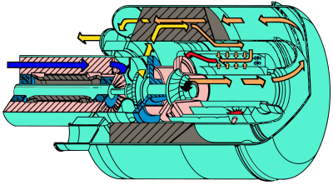
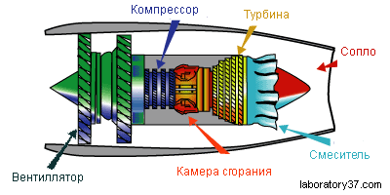
Газовая, Реактивная(Уиттла) турбины
В 1903 г. норвежец Эджидиус Эллинг изобрёл газовую турбину, производящую больше энергии, чем затрачивалось на её работу. Принцип её работы был использован английским инженером-конструктором сэром Фрэнком Уиттлом, который в 1930 г. запатентовал газовую турбину для реактивного движения.
По проекту двигатель имел одноступенчатый центробежный компрессор и одноступенчатую же осевую турбину. Сжимаемый компрессором воздух подавался в большую кольцевую камеру сгорания. В то время Уиттл считал, что самой сложной частью проекта является именно камера сгорания и надеялся без особых трудностей обеспечить расчетные параметры компрессора и турбины.

Slide 14
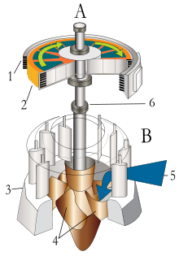
Гидротурбина
Поворотно-лопастная турбина, турбина Каплана — реактивная турбина, лопасти которой могут поворачиваться вокруг своей оси одновременно, за счёт чего регулируется её мощность. Также мощность может регулироваться с помощью лопаток направляющего аппарата. Лопасти гидротурбины могут быть расположены как перпендикулярно её оси, так и под углом. Последняя разновидность называется диагональной турбиной.
Запатентована в 1920 году австрийским инженером Виктором Капланом, благодаря чему во многих странах мира эта турбина носит имя изобретателя. Однако имя Каплана носит также турбина без возможности поворота лопастей.
Поток воды в поворотно-лопастной турбине движется вдоль её оси. Ось турбины может располагаться как вертикально, так и горизонтально. При вертикальном расположении оси поток перед поступлением в рабочую камеру турбины закручивается в спиральной камере, а затем спрямляется с помощью обтекателя. Это необходимо для равномерной подачи воды на лопасти турбины, а значит, уменьшения её износа.

Slide 15
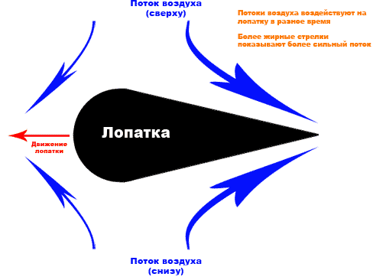
Турбина Уэльса
Турбина Уэльса — воздушная турбина низкого давления имеющая симметричную аэродинамическую поверхность лопаток, позволяющую им вращаться всегда в одну сторону, независимо от направления потока воздуха или жидкости. Это достигается тем, что рабочее тело попадая на лопатку разделяется непропорционально — отклонение рабочего тела в одну сторону всегда больше чем в другую. Принцип работы турбины Уэльса схож с принципом подъёма крыла самолета.
Использование этой двунаправленной турбины позволяет отказаться от потребности исправлять воздушный поток сложными и дорогими системами запорных клапанов. Наиболее распространение турбина Уэльса получила в электростанциях колеблющегося водяного столба
Однако эффективность турбины Уэльса ниже, чем у турбины с постоянным направлением воздушного потока и асимметричной аэродинамической поверхностью, так как первая имеет более высокий коэффициент лобового сопротивления, чем асимметричная. Кроме того, в турбине Уэльса профиль лопатки используется с большим углом атаки. Большой угол атаки вызывает состояние, известное как «сваливание» в которой аэродинамическая поверхность теряет подъём. Эффективность турбины Уэльса в колеблющемся потоке достигает значений равных 40-70 %.

Slide 16
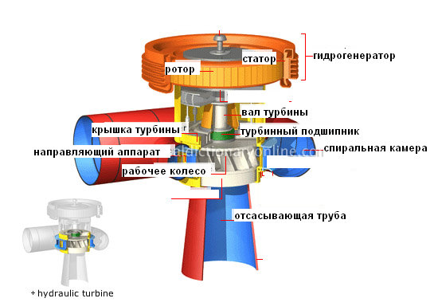
Турбина Френсиса
Радиально-осевая турбина— реактивная турбина. В рабочем колесе турбин данного типа поток сначала движется радиально (от периферии к центру), а затем в осевом направлении (на выход). Преимущественной сферой применения радиально-осевых турбин является гидроэнергетика, где они широко распространены.
Основным преимуществом турбин данного типа является самый высокий оптимальный КПД из всех существующих типов. Недостаток — менее пологая рабочая характеристика, чем у поворотно-лопастной гидротурбины.

Slide 17
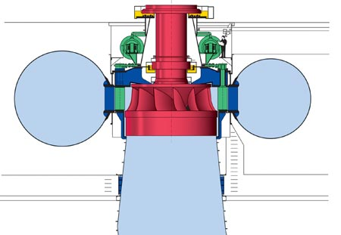
Турбина Френсиса
Ротором турбины является рабочее колесо, соединенное с валом турбины. Рабочее колесо, как правило, состоит из ступицы, комплекта лопастей и обода. Ступица колеса соединяется с валом турбины. Все детали колеса соединены между собой неподвижно, — это обеспечивает ему хорошие прочностные свойства. Колесо является рабочим органом турбины, преобразующим энергию потока в механическую.Статор и спиральная камера, ГЭС Гранд-Кули, США
Статором является несущий элемент проточной части турбины, содержащий профилированные колонны, которые придают необходимое направление потоку воды. Также в статор входит направляющий аппарат. Направляющий аппарат турбины является рабочим органом, изменяющим закрутку потока и регулирующим расход турбины за счет поворота лопаток.
Снаружи к статору подсоединяется спиральная камера, которая предназначена для подвода воды к направляющему аппарату турбины. Особая форма камеры с уменьшающимися сечениями служит для равномерного распределения потока по всей окружности статора.
Отвод воды от рабочего колеса осуществляется через отсасывающую трубу.

Slide 18
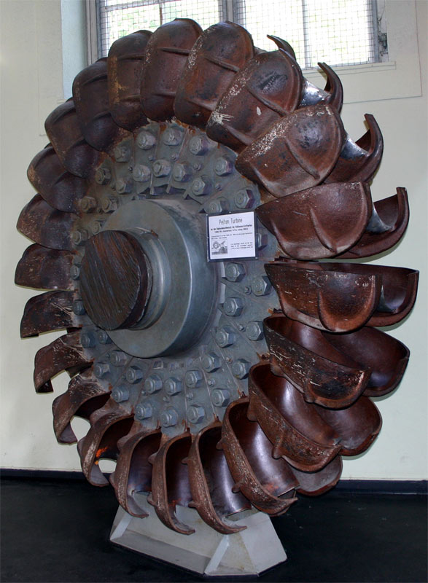
Турбина Пелтона
Ковшо́вая турби́на— активная гидравлическая турбина, используемая при очень больших напорах. Ковшовые турбины конструктивно сильно отличаются от наиболее распространённых реактивных гидротурбин (радиально-осевых, поворотно-лопастных), у которых рабочее колесо находится в потоке воды. В ковшовых турбинах вода подаётся через сопла по касательной к окружности, проходящей через середину ковша. При этом вода, проходя через сопло, формирует струю, летящую с большой скоростью и ударяющую о лопатку турбины, после чего колесо проворачивается, совершая работу. После отклонения одной лопатки под струю подставляется другая.
Процесс использования энергии струи происходит при атмосферном давлении, а производство энергии осуществляется только за счёт кинетической энергии воды. Лопатки турбины имеют двояковогнутую форму с острым лезвием посередине; задача лезвия — разделять струю воды с целью лучшего использования энергии и предотвращения быстрого разрушения лопаток. На рабочем колесе может быть установлено до 40 лопаток.
Рабочее колесо с лопатками может быть установлено как на горизонтальном, так и на вертикальном валу. При горизонтальном расположении вала, к каждому рабочему колесу может подводиться до двух форсунок; поскольку пропускная способность каждой форсунки ограничена, при больших расходах воды применяют установку на одном валу двух рабочих колёс либо используют вертикальную турбину.

Slide 19
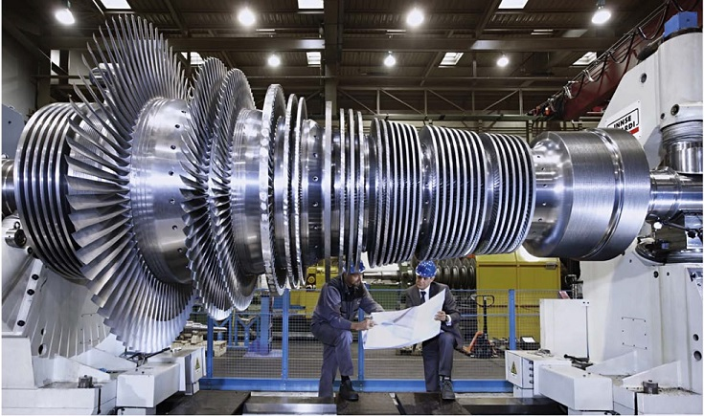
Вывод:
Мы узнали что такое турбина, её конструкция. Какие виды турбин существуют. Подробно узнали о некоторых знаменитых турбинах.

Slide 20
На этом все! Спасибо за внимание!!!

